Slide 1
ТЕМА УРОКА: «БЕЛКИ – БИОПОЛИМЕРЫ ЖИЗНИ»
Тип урока: интегрированный урок (химия-биология)
Задачи урока:
сформировать у учащихся знания о химическом составе, образовании, строении и структуре белков;
развивать логическое мышление учащихся;
воспитывать у учащихся стремление к здоровому образу жизни.
Оборудование: компьютер, проектор, набор оборудования и реактивов для проведения демонстрационных опытов и мини-исследования (белок куриного яйца, желатин, шерстяные волокна, поваренная соль, вода, гидроксид натрия, сульфат меди (II), концентрированная азотная кислота; пробирки)
Урок проводится после изучения тем ««Органические вещества клетки. Белки» (учебник В.И. Сивоглазов, И.Б. Агафонова, Е.Т. Захарова Общая биология. Базовый уровень10-11 класс. - М.: Дрофа, 2007. – 368 с.) в биологии и «Аминокислоты» (учебник О.С. Габриелян Химия. Базовый уровень. 10 класс. – М.: Дрофа, 2007. – 189 с.) в курсе органической химии.
900igr.net

Slide 2
Белки.
«Повсюду, где мы встречаем жизнь, мы находим, что она связана с каким-либо белковым телом, и всюду, где мы встречаем какое-либо белковое тело, не находящееся в процессе разложения, мы без исключения встречаем и явления жизни. Жизнь есть способ существования белковых тел».
Ф. Энгельс
Задание 1. Сформулируйте и запишите в тетрадь определение белков, в котором были бы учтены следующие смысловые моменты:
тип макромолекулы
вид мономерных единиц
регулярность мономеров
Ответ:
Белки – это высокомолекулярные полимеры нерегулярного строения, мономерами которых являются аминокислоты.

Slide 3
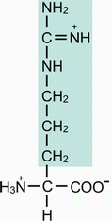
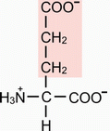
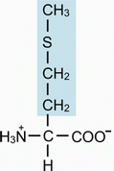
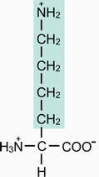
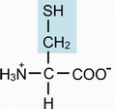

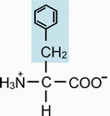
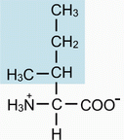
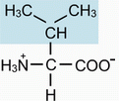
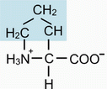
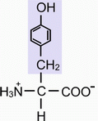
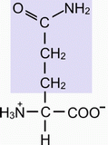
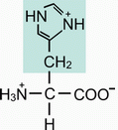
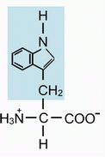
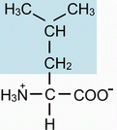
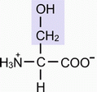
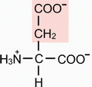
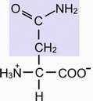
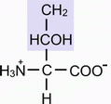

Состав белков
Обычные аминокислоты, входящие в состав белков
аланин
Глутаминовая кислота
цистеин
метионин
аргинин
лизин
фенилаланин
валин
изолейцин
пролин
аспарагин
гистидин
тирозин
лейцин
серин
триптофан
Аспарагиновая кислота
глутамин
треонин
глицин

Slide 4
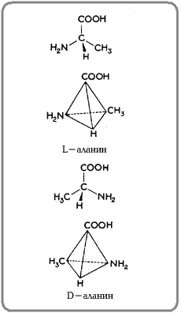
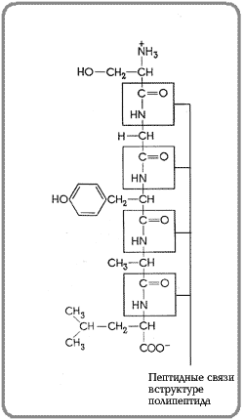
Состав белков
Рис.1 Оптическая изомерия аланина
Рис. 2 Пептидные связи в структуре белка

Slide 5
Состав белков
Задание 3.
Заболевание серповидно-клеточная анемия сопровождается заменой в полипептидной цепи молекулы гемоглобина аминокислотного остатка глутаминовой кислоты на остаток валина. Фрагмент цепи нормального гемоглобина: –глу–глу–лиз–. Фрагмент цепи аномального гемоглобина: –вал–глу–лиз– .
Изобразите эти фрагменты в виде химических формул и определите структуру участка молекулы ДНК, кодирующего указанный участок полипептида, используя таблицу генетического кода (приложение 2).

Slide 6
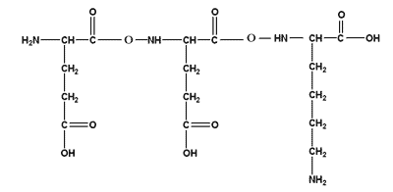
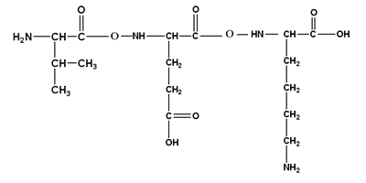
Состав белков
Ответ:
ДНК: ГАГ-ГАГ-ААГ
белок:–Глу–Глу–Лиз–
(возможны другие варианты
в связи с избыточностью кода)
ДНК: ГУУ– ГАГ- ААГ
белок:–Вал–Глу–Лиз–
(возможны другие варианты
в связи с избыточностью кода)

Slide 7
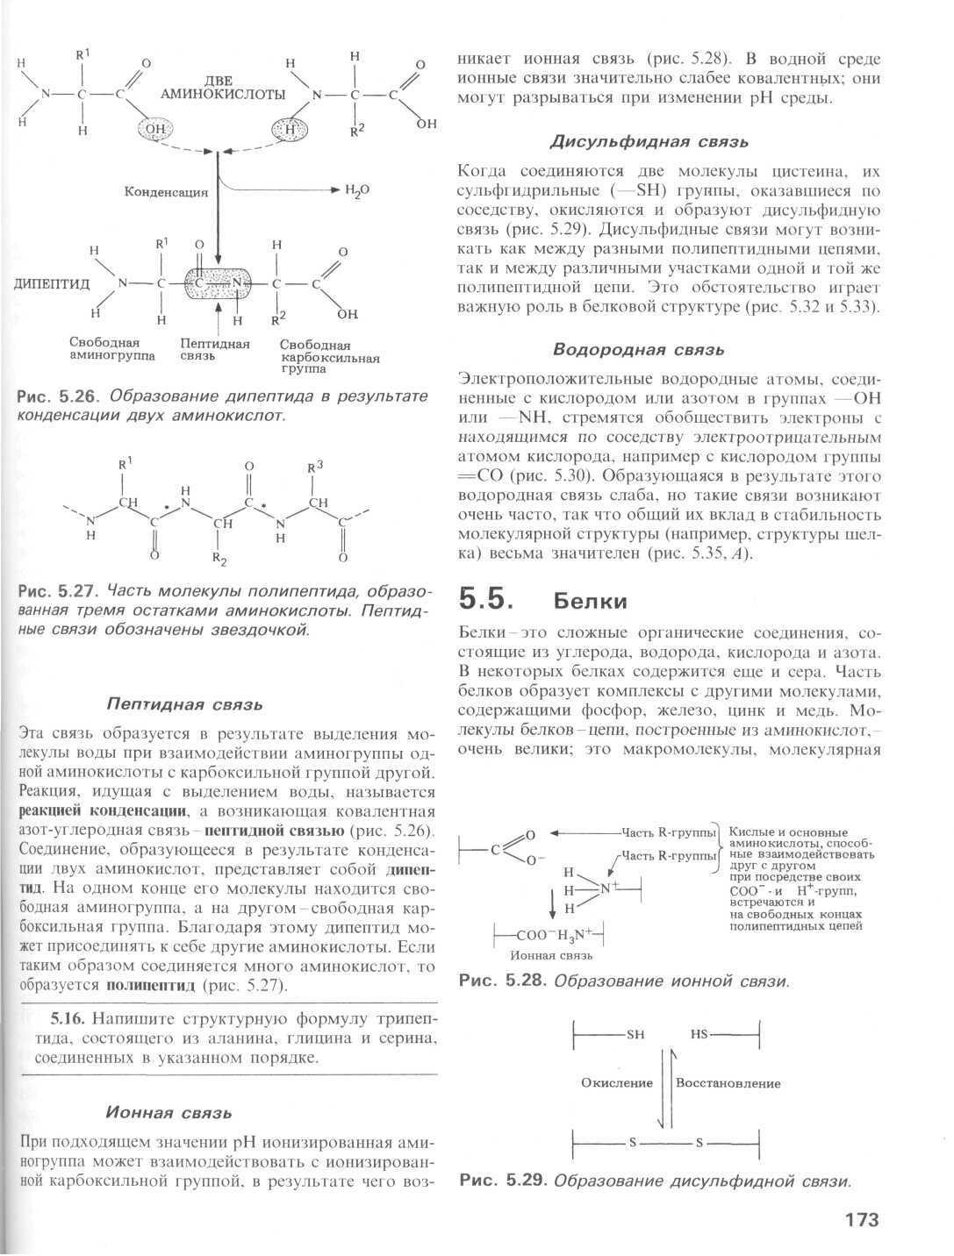
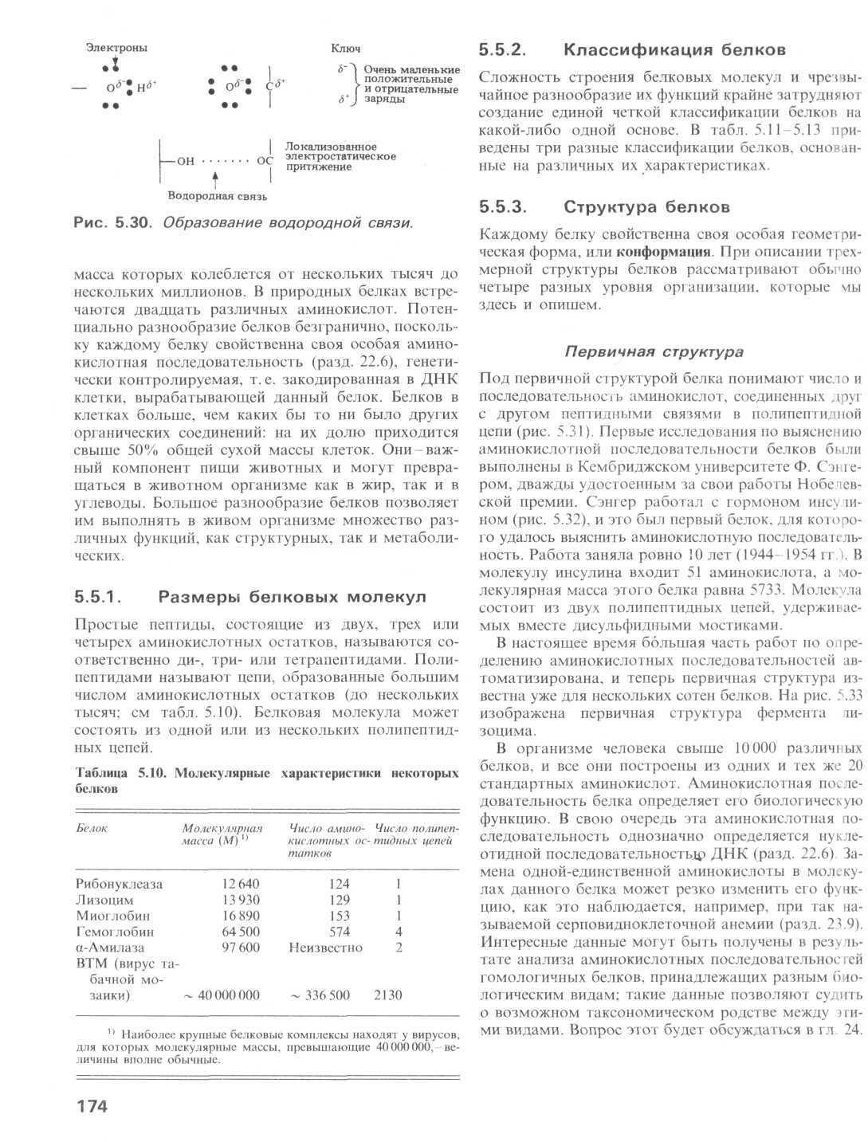
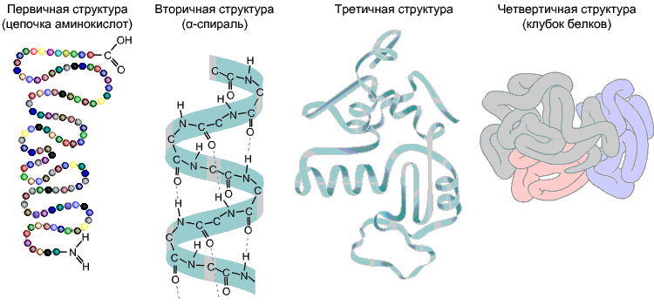
Структура белков
?
Конформация белка – пространственная конфигурация молекулы белка, особая геометрическая форма.

Slide 8
Структура белков
Задание 4. Ознакомиться с текстом (Приложение 4,5) и заполнить в тетради таблицу.
Уровни пространственной организации белков | Типы химических взаимодействий (связей) | Примеры белков

Slide 9
Структура белков
Уровни пространственной организации белков | Типы химических взаимодействий (связей) | Примеры белков
Первичная структура | Пептидные
Вторичная структура α-спираль β- структура Тройная спираль | Водородные | Кератин Фиброин Коллаген
Третичная структура | Водородные Ионные Дисульфидные | Инсулин Иммуноглобулины
Четвертичная структура | Ионные Гидрофобные Электростатические | Гемоглобин Хлорофилл

Slide 10
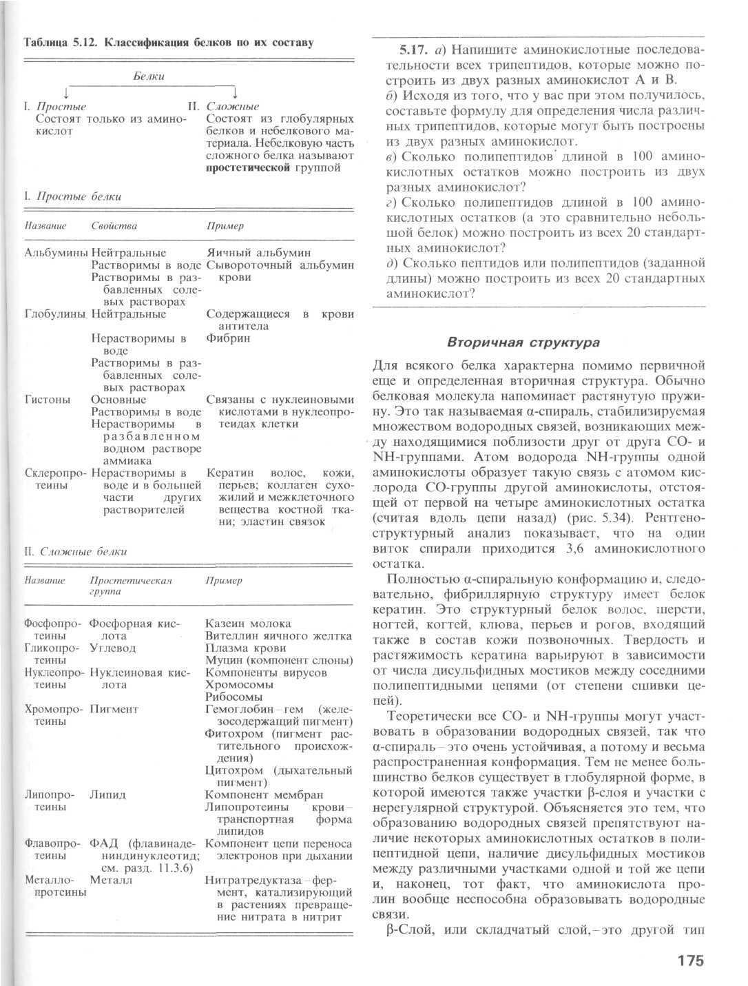
Классификация белков
1. По составу молекул

Slide 11
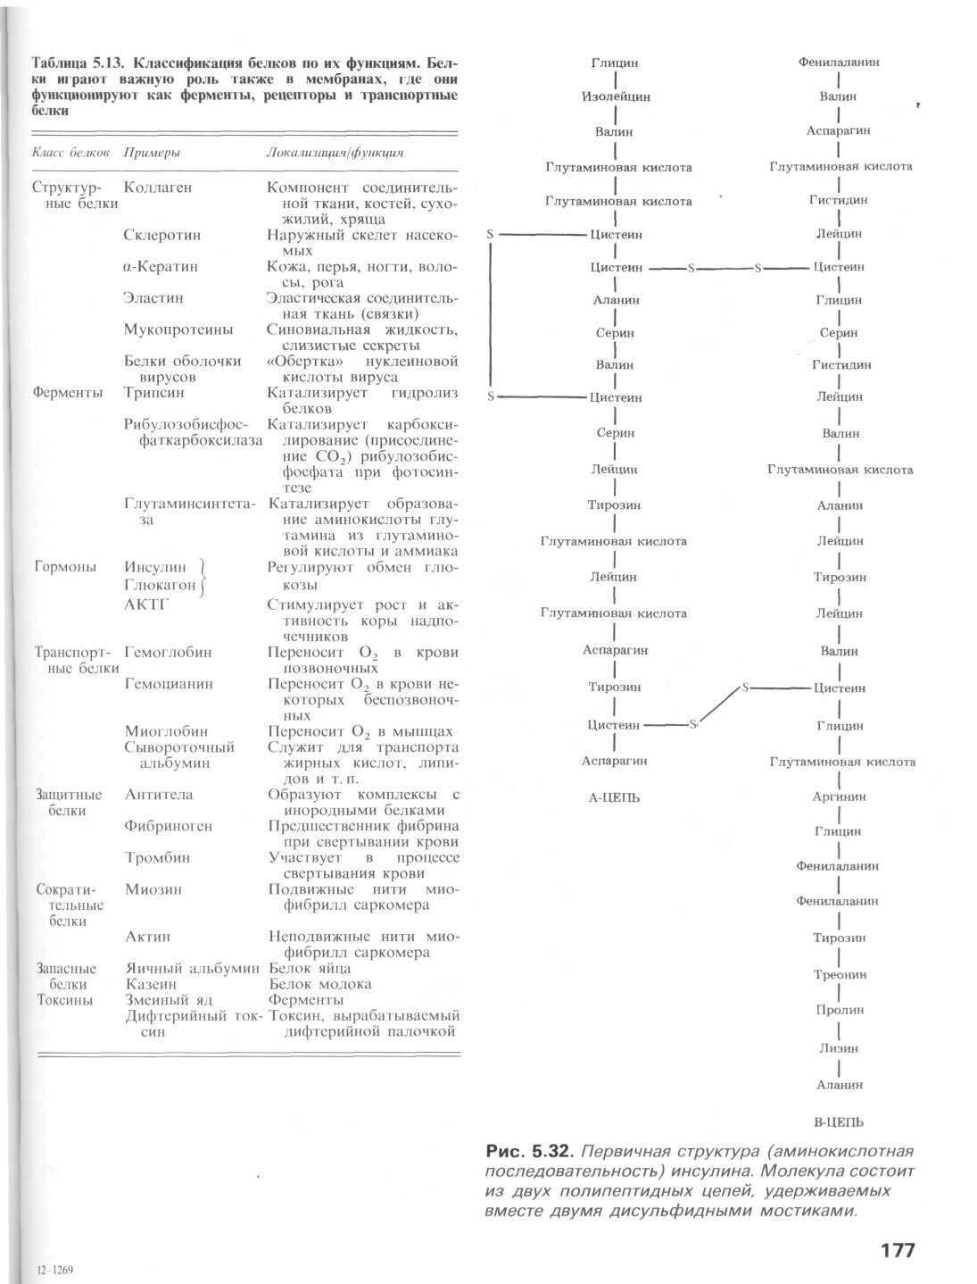
Классификация белков
3. По функциям

Slide 12
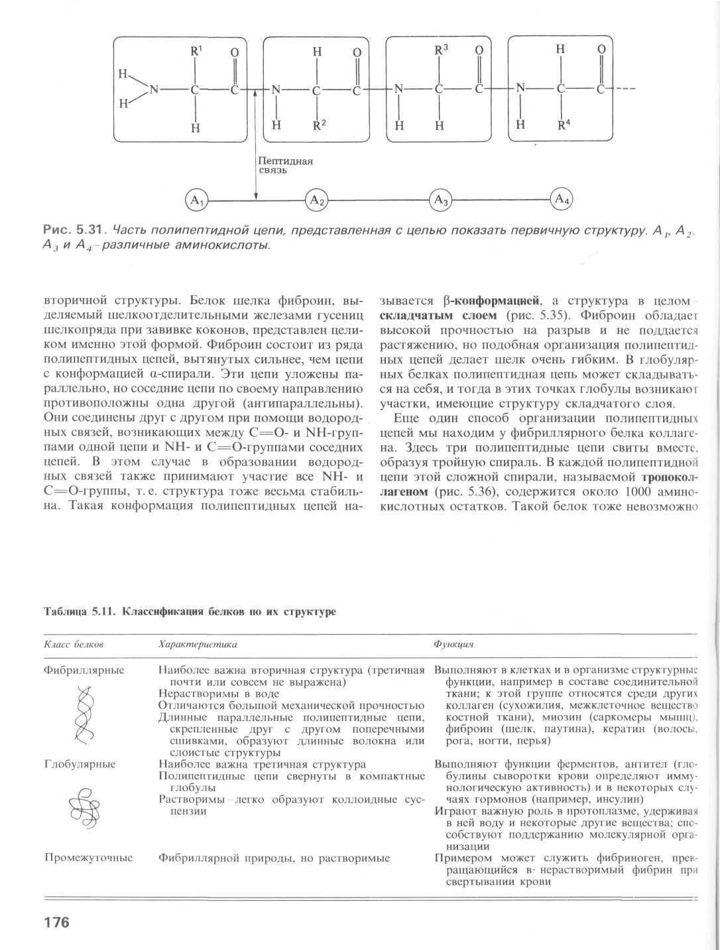
Классификация белков
2. По структуре

Slide 13
Функции белков
ГОРМОНЫ
ЗАЩИТНЫЕ БЕЛКИ
ФЕРМЕНТЫ
ТРАНСПОРТНЫЕ БЕЛКИ
БЕЛКИ
ДВИГАТЕЛЬНЫЕ БЕЛКИ
ТОКСИНЫ
АНТИБИОТИКИ
ЗАПАСНЫЕ БЕЛКИ
СТРУКТУРНЫЕ БЕЛКИ

Slide 14
Физические и химические свойства
Электрические свойства
Денатурация и ренатурация
Вопрос:
В чем заключается сущность денатурации (ренатурации) белка?
Какие факторы могут вызывать денатурацию белка?
Гидролиз
Вопрос:
Какой процесс называется гидролизом?
Какие соединения образуются при гидролизе белков?
Как называется реакция обратная реакции гидролиза белка?
Горение
Цветные реакции
Биуретовая реакция (позволяет определить количество пептидных связей):
белок + NaOH + CuSO₄ → фиолетовое окрашивание (атомы азота пептидной связи образуют комплексное соединение с ионами Cu²⁺ )
Ксантопротеиновая реакция (нитрование бензольных колец ароматических аминокислот белка):
белок (охлажд.) + HNO₃ (конц.) + нагрев → желтое окрашивание

Slide 15
Дополнительные вопросы
1. Почему врачи рекомендуют «сбивать» температуру у больного, если она превышает 38 °С?
2. С чем связано отторжение пересаженных (трансплантированных) органов и тканей у пациентов?
3. Почему происходит уменьшение веса мяса и рыбы после их тепловой обработки?
4. О чем свидетельствует образование «хлопьев» или помутнение бульона во время варки мяса?

Slide 16
Домашнее задание:
повторить § 2.5 (учебник В.И. Сивоглазов, И.Б. Агафонова, Е.Т. Захарова Общая биология. Базовый уровень10-11 класс),
учить § 17, вопр.1-9 (устно), 10 (письменно) (учебник О.С. Габриелян Химия. Базовый уровень. 10 класс).

